Slide 1
Chapitre 3: planifier les mesures en faveur de la biodiversité
Edition 2019
Référence: manuel «La biodiversité sur l’exploitation agricole – Guide pratique», chapitre 3, pages 35-47

Slide 2
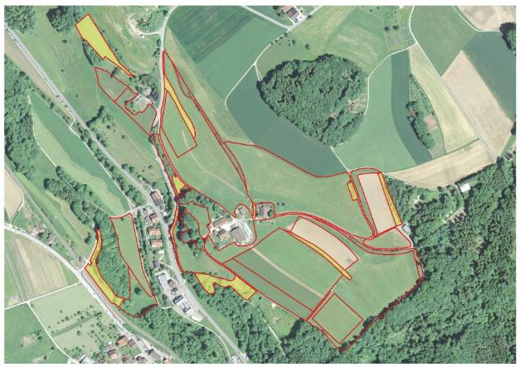
Planifier la biodiversité – pourquoi?
Une amélioration écologique optimale demande des compétences spécifiques.
Les mesures doivent être utiles autant sur le point écologique qu’économique.
La promotion de la biodiversité doit être ajustée à la production.
Les conséquences économiques des mesures doivent être prises en compte.
© swisstopo

Slide 3
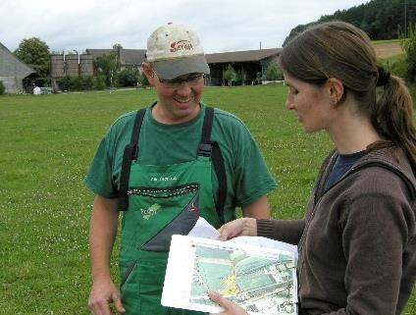
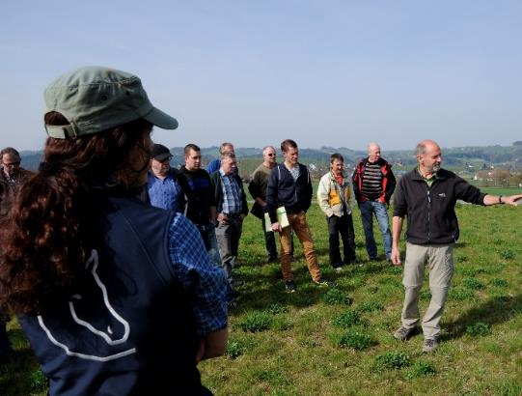
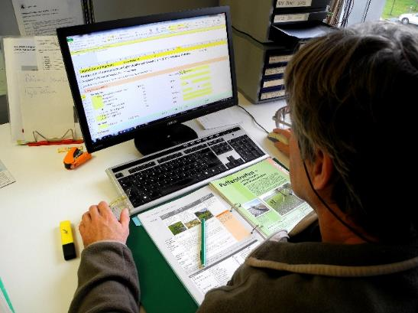
Planifier la biodiversité: avec ou sans conseil?
Avec l’aide d’un conseiller / d’une conseillère ( p.ex. du service cantonal, d’un bureau privé, ou d’une organisation de label)
Dans le cadre d’un réseau écologique
Soi-même

Slide 4
Documentation
Les offres de conseil en promotion de la biodiversité
 | Conseil global (version complète) | Conseil global (version courte) | Conseil dans un projet de réseau | Planification soi-même
Investissement agriculteur | 1 jour | ½ jour | env. 2 heures | 2 à 3 jours
Résultats | liste de mesures incl. plan d’exploitation, bilan de fumure et de fourrages calcul des conséquences économiques accompagnement lors de la réalisation | liste de mesures incl. plan d’exploitation informations pour la réalisation | liste de mesures dans le cadre d’un projet de réseau accompagnement lors de la réalisation | variables
Coûts | env. Fr. 2’000.- | env. Fr. 1’000.- | gratuit | gratuit
Avantages | conseil détaillé calcul des conséquences accompagnement lors de la réalisation investissement raisonnable | conseil global investissement faible | gratuit investissement faible | gratuit
Inconvénients | coûts | coûts pas de calcul des conséquences économiques | seulement pour les SPB dans un réseau pas spécifique à l’exploitation pas de calcul des conséquences économiques | investissement en temps élevé connaissances requises

Slide 5
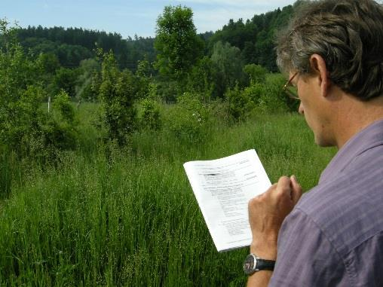
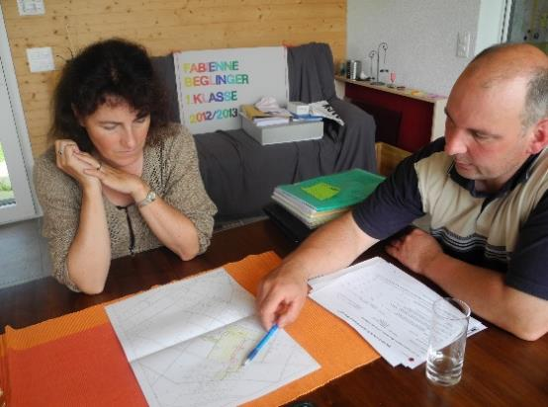
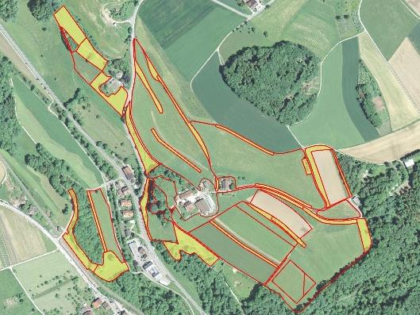

Planifier la biodiversité: les étapes
1. Analyser la situation actuelle
2. Définir les objectifs
© swisstopo
3. Elaborer un plan de mesures
4. Evaluer les conséquences

Slide 6
1. Analyse de la situation actuelle (1)
Documentation
Objectifs | Tâches | Critères, outils
Mise en réseau des mesures de promotion de la biodiversité de la région | Clarifier la possibilité de participer à un projet de réseau. | Contacter le préposé aux cultures.
 | Clarifier la possible réalisation de mesures avec les exploitations voisines. | Prendre contact avec ses voisins.
Relever les habitats naturels ou semi-naturels sur la SAU | Relever les zones de protection et les indiquer sur un plan. | Zones de protection des eaux souterraines, de la nature, des amphibiens, surfaces d’inventaires, etc. Guichet cartographique cantonal.
 | Documenter les SPB sur un plan et faire une liste. | Plan max. 1 : 5’000.
 | Estimer les espèces cibles et indicatrices sur l’exploitation. | Cartes des espèces et outils d’aide au choix des espèces.

Slide 7
1. Analyse de la situation actuelle (2)
Documentation
Objectifs | Tâches | Critères, outils
Disposer des bases nécessaires pour évaluer le potentiel de promotion de la biodiversité | Relever les habitas proches de l’état naturel hors de la SAU. | Guichet cartographique
 | Estimer ses prestations en faveur de la biodiversité à l’aide du système de points. | Aussi sur terres assolées et cultures spéciales Système de points
 | Contrôler la marge dans le bilan de fumure (dans l’optique de la mise en place de nouvelles SPB). | Bilan de fumure
 | Chercher et mesurer des endroits appropriés pour de nouvelles mesures. | Endroits mouillés, ensoleillés, sols superficiels, caillouteux, menacés d’érosion
 | Evaluer le potentiel pour des mesures de promotion de la biodiversité dans les cultures. | Ex. cultures extenso, semis de maïs en bandes fraisées (guide chap. 5)
 | Estimer les autres avantages potentiels des mesures de promotion de la biodiversité. | Réduction de l’érosion, protection des eaux, régulation des ravageurs etc. (guide chap. 4 et 6)

Slide 8
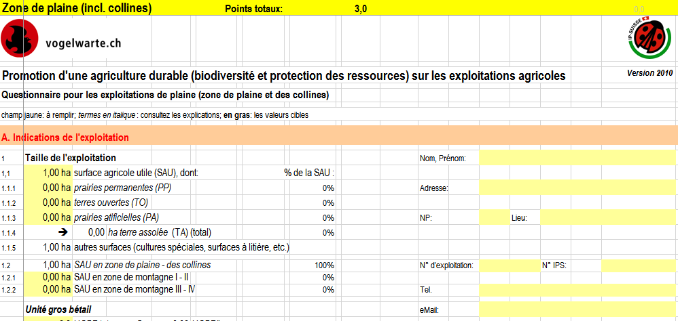
Outils: le système de points
Quelle est la contribution de mon domaine pour la biodiversité?
2 versions: pour région de plaine (ZP, ZC) et de montagne (I à IV).
Divisé en 8 parties: données de l’exploitation, utilisations, SPB et répartition spatiale, mesures en grandes cultures, herbages, mesures spéciales et protection des ressources.
Le nombre de points
est calculé automatiquement.
Plus le nombre de points
est élevé, plus il y a d’habitats
pour la biodiversité sur le
domaine.
Lien vers le système de points

Slide 9
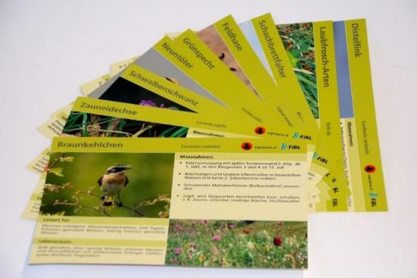
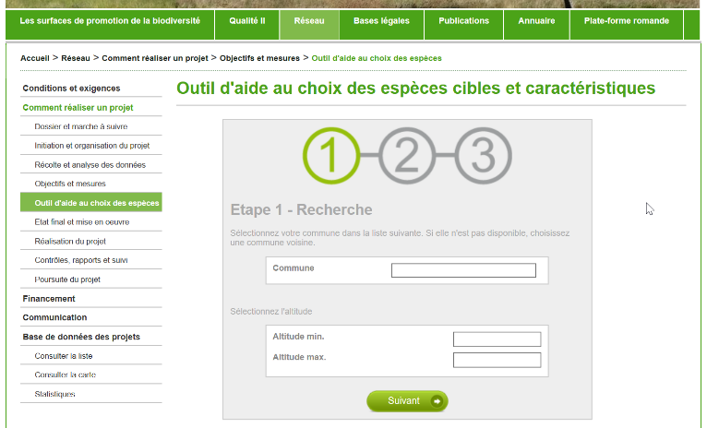
Outils: outil de choix et cartes des espèces indicatrices
Quelles espèces peuvent être favorisées dans la région?
Cartes des espèces indicatrices
Outil de choix des espèces indicatrices
Lien vers les cartes
Lien vers l’outil

Slide 10
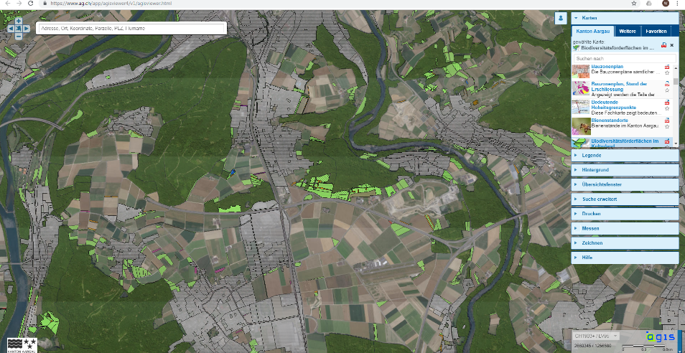
Outils: guichets cartographiques cantonaux
Selon le canton avec les SPB, NFP et les zones de protection
Permet de mesurer précisément des surfaces et des distances
Les objets peuvent être dessinés sur le plan
Les plans peuvent être imprimés
Source: Aargauisches Geografisches Informationssystem (AGIS)

Slide 11
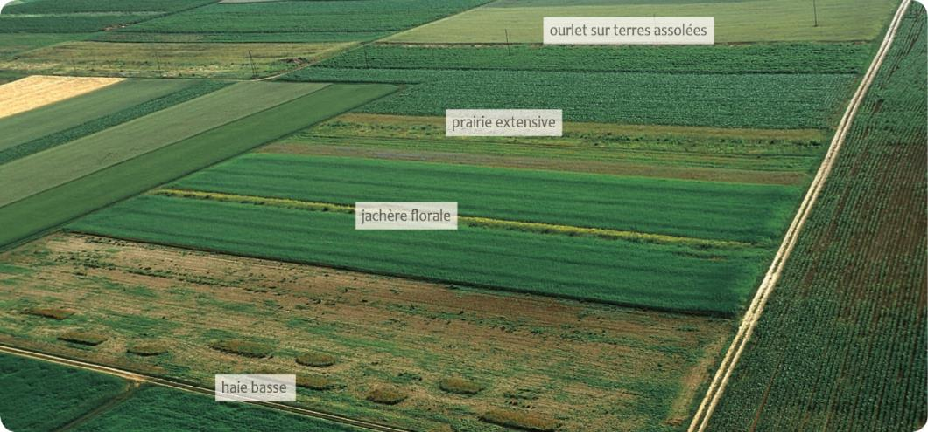
2. Définir les objectifs
Définir des mesures pour promouvoir les espèces indicatrices.
Définir les types de SPB appropriés et leur qualité et les placer de façon judicieuse sur le domaine.
Définir d’autres mesures dans les cultures et les zones limitrophes.

Slide 12
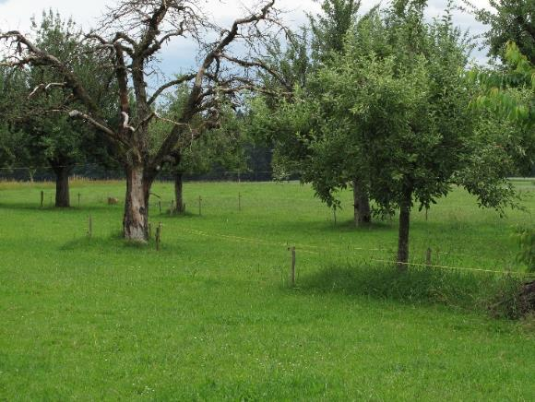
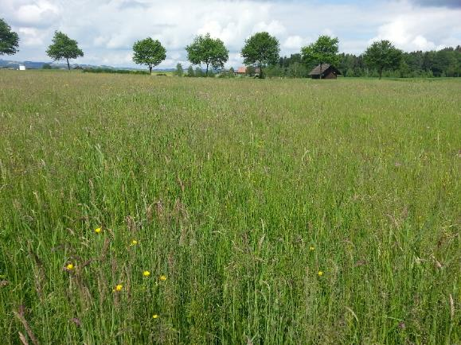
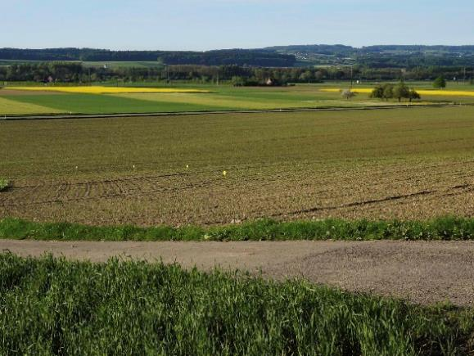
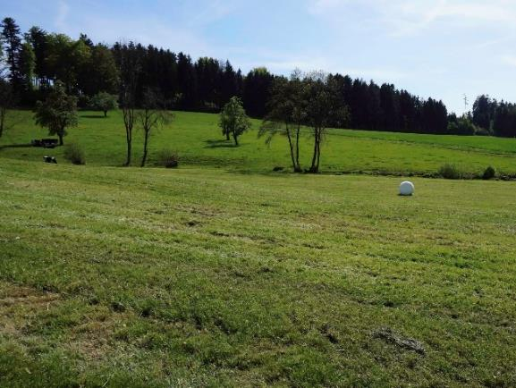
Exemples d’améliorations
Planter de nouveaux arbres
Prairie fauchée par étape
Surfaces de sol ouvertes
Améliorer la prairie extensive (semer avec un mélange du commerce ou de la fleur de foin)
Jachère florale (min. 3 m large)
Semis espacés dans les céréales pour l’alouette des champs et le lièvre brun
Renoncer au conditionneur
Planter une haie à la limite de la parcelle

Slide 13
2. Définir les objectifs: valeurs cibles idéales
Répartition spatiale des SPB
  Bonne répartition des diverses SPB adaptées au site sur tout le domaine avec une distance de max. 200 m entre elles
  Considérer les besoins des espèces cibles et indicatrices lors de la définition des objectifs
Répartition des SPB dans les différentes zones
  Une part équivalente de SPB dans toutes les zones
Valeurs cibles pour les surfaces de promotion de la biodiversité
 | Zone de plaine et colline | Zones de montagne I et II | Zones de montagne III et IV
SPB total | 9–12 % de la SAU | 12–20 % de la SAU | 20–40 % de la SAU
SPB avec qualité II | min. 50 % des SPB | min. 50 % des SPB | min. 75 % des SPB
Jachères, ourlets, bandes fleuries pluriannuelles sur terres ouvertes | 3 % de la SAU

Slide 14
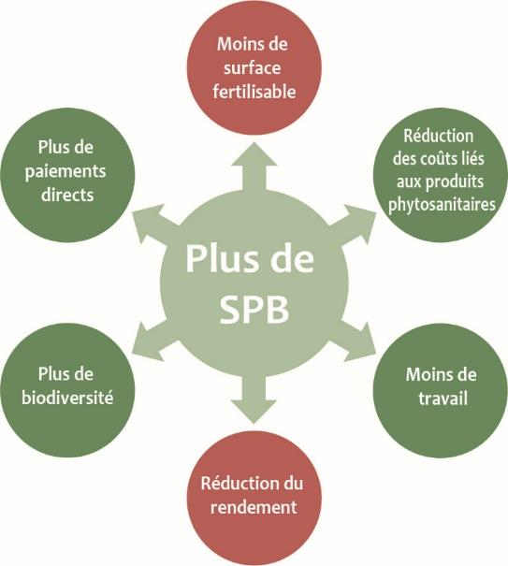
3. et 4. Planifier les mesures, évaluer les conséquences
  Fixer les délais pour chaque étape de réalisation des mesures.
  Calculer les effets sur le bilan de fumure, le bilan de fourrage, les paiements directs, etc.

Slide 15
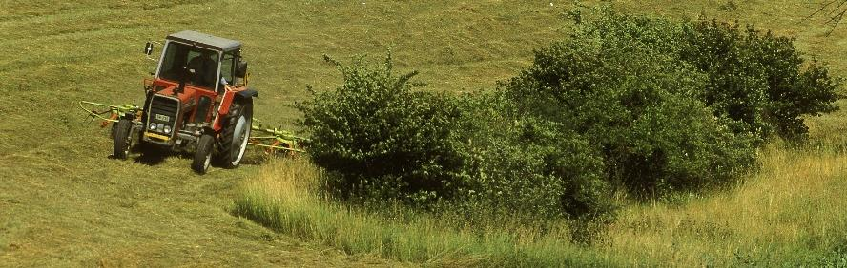
Réaliser les mesures et évaluer leur efficacité
Mettre en place et entretenir de façon professionnelle les SPB (vidéo).
Annoncer les nouvelles SPB.
Se renseigner sur la participation financière du réseau, du canton, de la commune ou d’une organisation de protection de la nature.
Contrôler l’efficacité des mesures (p.ex. dans le cadre du réseau ou en collaboration avec une société de protection de la nature).

Slide 16
Exemple: exploitation mixte avec vaches laitières et grandes cultures
  17,55 ha SAU en zone de plaine, dont:
    2,31 ha d’herbages permanents
    6,80 ha de terres ouvertes
    8,44 ha de prairies artificielles
  Bétail: 35 UGB de vaches laitières
  Mode de production: agriculture biologique
  Bilan de fumure: peu de marges
  Charge de travail élevée. Les deux époux travaillent à plein temps sur le domaine.

Slide 17
Exemple: situation actuelle
SPB: 8,3 % de la SAU (1,4 % avec QII), dont
    88 a de prairies extensives QI
    57 d’arbres fruitiers haute-tige (25 avec QII)
Points biodiversité: 8,5
Pas de participation au réseau
AFHT
PrEx
AFHT
© 2019 Geoinformation Kanton Luzern

Slide 18
Habitats présents
Prairies extensives en partie avec QII. 25 arbres fruitiers haute-tige et haie QII
32 arbres fruitiers haute-tige
Puit de drainage
Ruisseau en partie avec berge boisée
Talus avec 2 chênes et ronces
Talus
Fossé avec buissons
Buissons
4
3
5
2
6
8
7
1
© 2019 Geoinformation Kanton Luzern

Slide 19
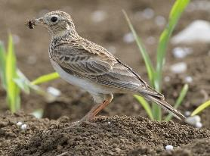
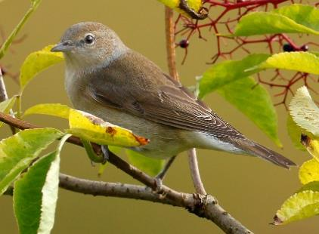
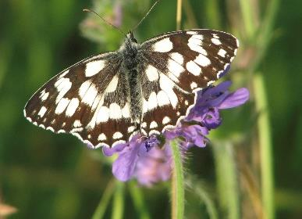
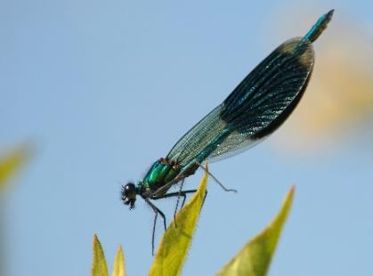
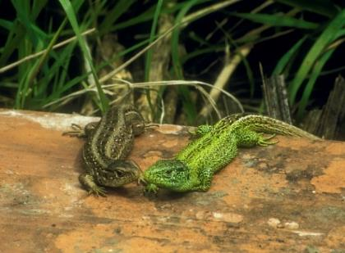
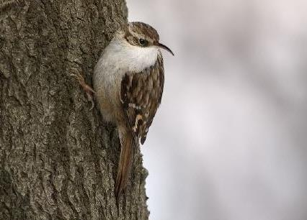
Exemples d’espèces indicatrices
Alouette des champs
Fauvette des jardin
Damier
Grandes cultures extensives
Paysage ouvert
Végétation clairsemée
Haies riches en espèces
Prairies riches en espèces fauchées tard et par étapes
Caloptéryx éclatant
Lézard agile
Grimpereaux des jardins
Plans d’eau naturels
Petites structures
Vieux vergers haute-tige avec cavités, herbages extensifs

Slide 20
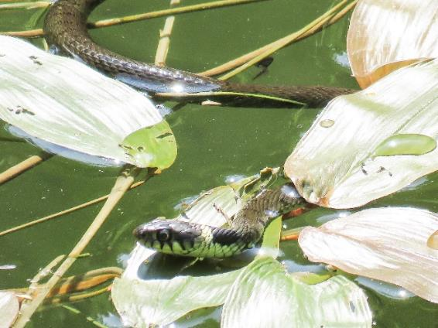
Exemple d’espèce cible
Mesures d’encouragement
Petites structures (surtout tas de branches et de litière) pour la ponte des œufs.
Aménager ou conserver des plan d’eaux calmes (surtout des étangs riches en végétation).
Connecter les points d’eaux (p.ex. en installant des petits points d’eau ou en ouvrant des ruisseaux).
Fauche par étape des prairies extensives et des roselières, et le long des cours d’eaux.
Près des populations de couleuvres à collier, faucher avec ménagement (barre de coupe).
Couleuvre à collier

Slide 21






Planifier les mesures en faveur des espèces indicatrices
© 2019 Geoinformation Kanton Luzern

Slide 22
Objectifs
Verger QII, prairie extensive, en partie QII, berge boisée QII
Verger QII avec prairie extensive
Ourlet sur terres ouvertes ou jachère florale
Ourlet sur terres ouvertes ou jachère florale
Berge boisée QII
Prairie extensive
Bosquet avec bande herbeuse
Haie avec bande herbeuse QII
3
5
4
2
6
1
7
8
© 2019 Geoinformation Kanton Luzern

Slide 23
Description des nouvelles mesures
Rajeunir le verger, planter 10 nouveaux arbres. Conserver et entretenir les vieux arbres, arbres morts. Faucher la prairie par étapes. Entretenir régulièrement la berge boisée attenante et contrôler les plantes problématiques. Partie nord avec QII, 2 utilisations dès le 15 juillet.
Rajeunir le verger, planter 10 nouveaux arbres. Conserver et entretenir les arbres vieux, morts. Utiliser le pré comme prairie extensive et l’inscrire. Mettre en place des petites structures: tas de branches, de pierres, de bois, etc. Faucher la prairie par étape.
Mettre en place un ourlet sur terres assolées ou une jachère florale.
Mettre en place un ourlet sur terres assolées ou une jachère florale.
Planter des arbustes et les entretenir régulièrement. Faucher la bande herbeuse par étapes et dès juillet.
Inscrire le talus comme prairie extensive.
Planter un groupe de buissons avec bande herbeuse.
Planter une haie avec bande herbeuse.

Slide 24
Exemple 1: résumé – comparaison avant - après
 | Avant | Après
SPB QI dans la SAU | 8,3 % | 12,8 %
SPB QII dans la SAU | 1,4 % | 7,4 %
SPB en réseau | 0 % | 12,8 %
Points biodiversité | 8,5 | 19,3
Terres assolées réduites de 30 a.
Surface amendable réduite de 95 a.
Bilan de fumure reste équilibré.
Paiements directs générés: Fr. 5660.- /an

Slide 25
Exercice: planification et amélioration d’une exploitation en faveur de la biodiversité
Exercice
Evaluer la situation actuelle à l’aide du système de points.
Définir les espèces indicatrices et les mesures à l’aide de l’outil du choix des espèces indicatrices.
Dessiner les objectifs sur le plan d’exploitation.
Evaluer les conséquences.

Slide 26
Pour en savoir plus
Guide pratique - La biodiversité sur l’exploitation agricole
Informations pour la planification
Outils pour l’évaluation de la biodiversité
Informations sur les espèces indicatrices

Slide 27
Impressum
Editeurs:
Institut de recherche de l’agriculture biologique (FiBL), info.suisse@fibl.org, www.fibl.org
Station ornithologique Suisse Sempach, info@vogelwarte.ch, www.vogelwarte.ch
Auteurs: Véronique Chevillat (FiBL) Roman Graf (Station ornithologique), Dominik Hagist (Station ornithologique)
Collaboration: Lukas Pfiffner (FiBL), Simon Birrer (Station ornithologique), Markus Jenny (Station ornithologique)
Rédaction: Gilles Weidmann (FiBL)
Avec des graphiques de Brigitta Maurer (FiBL) et des illustrations de Simon Müller (www.soio.ch).
Les diapositives ont été réalisées avec le soutien financier de Bio Suisse, de l’Union Suisse des Paysans, de l'Office du paysage et de la nature du canton de Zurich, du Centre agricole Ebenrain du canton de Bâle-Campagne, de l'Office de l'environnement et de l'énergie du canton de Bâle-Ville, du Service de l’Agriculture et des Forêts du canton de Lucerne et du Service de l’Agriculture et Viticulture du Canton de Vaud.
Edition 2019
Le jeu de diapositives fait partie d'une vaste collection de diapositives basées sur les manuel «La biodiversité sur l’exploitation agricole: guide pratique" du FiBL et de la Station ornithologique. La collection de diapositives peut être téléchargée gratuitement à l'adresse www.agri-biodiv.ch. Le manuel peut être commandé en version imprimée à la boutique FiBL sur https://shop.fibl.org ou téléchargé gratuitement.
Copyright: Les photos ne peuvent être utilisées qu'à des fins de formation sur le thème de la biodiversité dans les exploitations agricoles. Tous droits réservés par les auteurs.

